Slide 1
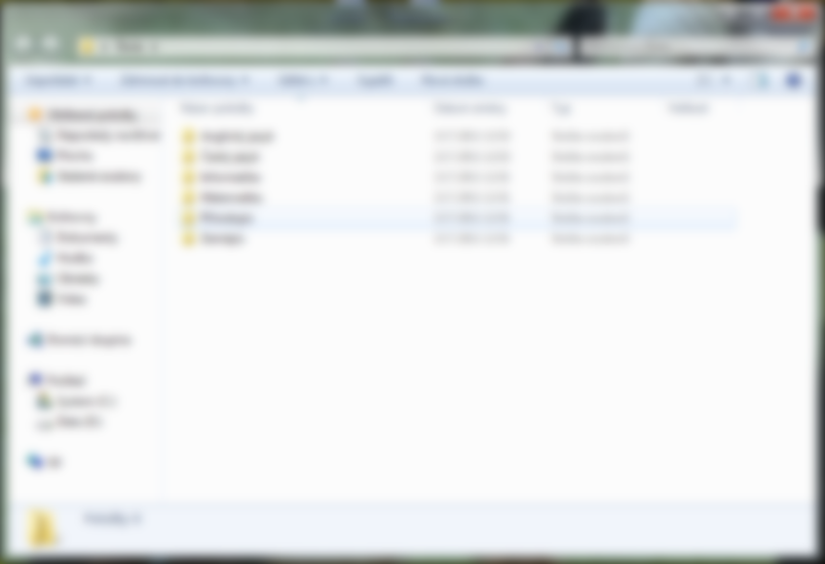


Číslo projektu | CZ.1.07/1.4.00/21.1405
Název sady materiálů | Zpracování a využití informací pro 6. ročník
Název materiálu | VY_32_INOVACE_02_Práce s okny, složkami a soubory, klávesnice
Autor | Hartmannová Hana

Slide 2
2.
Práce s okny, složkami a soubory, klávesnice
Autor:
Mgr. Hana Hartmannová

Slide 3
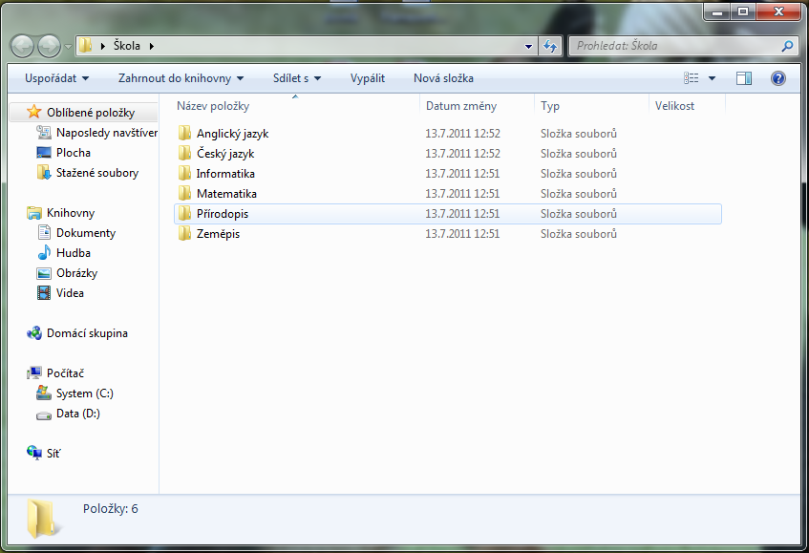
Práce s okny
Okno otevřené složky:
Záhlaví – pohyb okna
Minimalizace
Maximalizace
Uzavření
Úprava velikosti
Obsah

Slide 4
Práce s okny
U maximalizovaného okna - otevře okno na původní velikost
Uzavření okna
Maximalizace - okno nebo aplikace je zobrazená na celou pracovní plochu, nelze měnit jeho velikost
Minimalizace - aplikace je schovaná za tlačítko v hlavním panelu, po kliknutí je obnovena do maximalizovaného nebo normálního režimu

Slide 5
Pokud je aplikace schovaná za tlačítko na hlavním panelu, mluvíme o:
maximalizaci okna
ANO
minimalizaci okna
uzavření okna
NE
změně velikosti okna
(kontrolu proveď kliknutím na možnosti)

Slide 6

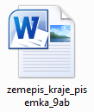


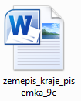


Složka
je to organizační jednotka, „přihrádka“
sdružuje soubory a další složky
můžeme pojmenovat, vytvořit vlastní strukturu (logické uspořádání)

Slide 7
Soubor
obsahuje text, obrázek, tabulku, fotku, video, apod.
má svůj název a velikost
název složen ze jména a přípony (přípona charakterizuje typ souboru) ⇒ jméno souboru.přípona
název by neměl obsahovat diakritiku
název nesmí obsahovat znaky: . , ; / \ [ ] < > |* = + ?
Příklady běžných přípon:
.exe – spustitelné soubory (spustí např. hru)
.doc, docx – texty
.xls, xlsx – tabulky
.jpg, gif – obrázky
.png – obrázek vytvořený v programu Malování
.htm, html – www stránky na internetu
.mp3 - zvuky

Slide 8
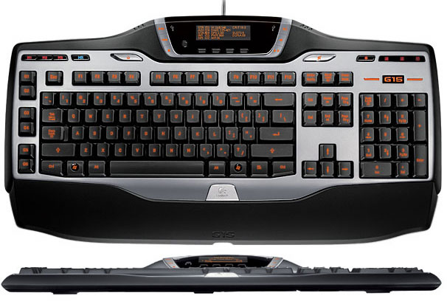
Klávesnice
funkční klávesy
alfanumerická část
numerická část
řídící a kurzorové klávesy

Slide 9
Klávesnice
4 základní části:
alfanumerická část
řídící a kurzorové klávesy
numerická část
funkční klávesy
jedna klávesa může mít více významů
dříve byla pouze anglická, dnes lze přepínat režimy různých jazyků
Přepínání:
myší na hlavním panelu
levý ALT + SHIFT

Slide 10
Numerická část klávesnice představuje:
např. klávesu SHIFT
písmenka
např. klávesu CTRL
čísla
ANO
NE

Slide 11
Některé funkční klávesy
ENTER = potvrdí operaci, odešle data do počítače, ukončí
odstavec a kurzor přejde na další řádku
DELETE = smaže znak vpravo od kurzoru
INSERT = přepíná režim vkládání a přepisování
ESC = zruší prováděnou akci
SHIFT = používá se v kombinaci s další klávesou, psaní velkých
písmen
CTRL = používá se v kombinaci s další klávesou, k provádění
nějaké akce
ALT = podobné jako CTRL
NUM LOCK = aktivuje numerickou klávesnici
CAPS LOCK = trvale aktivuje velká písmena
F1 – F12 = pro každý program specifické funkce

Slide 12
Klávesové zkratky
na místo kde je kurzor
kopírování
CTRL + C
vložení
schránka
(místo v paměti počítače)
CTRL + V
vyjmutí
CTRL + X
možností je i kombinace Alt + 64
= pravý ALT
ALTGr + V
napíše zavináč @
CTRL + Z
krok zpět, zrušení poslední akce

Slide 13
Praktické úkoly
vyzkoušej si pohyb, maximalizaci, minimalizaci a změnu velikosti okna
složky:
vytvoř na ploše složky: Škola, Předměty, Matematika, Přírodopis, Zeměpis, Chemie
smaž složku Chemie
přesuň složky Matematika, Přírodopis, Zeměpis do složky Předměty a tu přesuň do složky Škola
přejmenuj složku Matematika na Fyzika

Slide 14
Zdroje
vlastní zdroje
http://www.adminxp.cz/windowsxp/index.php?aid=14
http://www.everythingusb.com/logitech_g15_gaming_keyboard_13079.html

